Slide 1
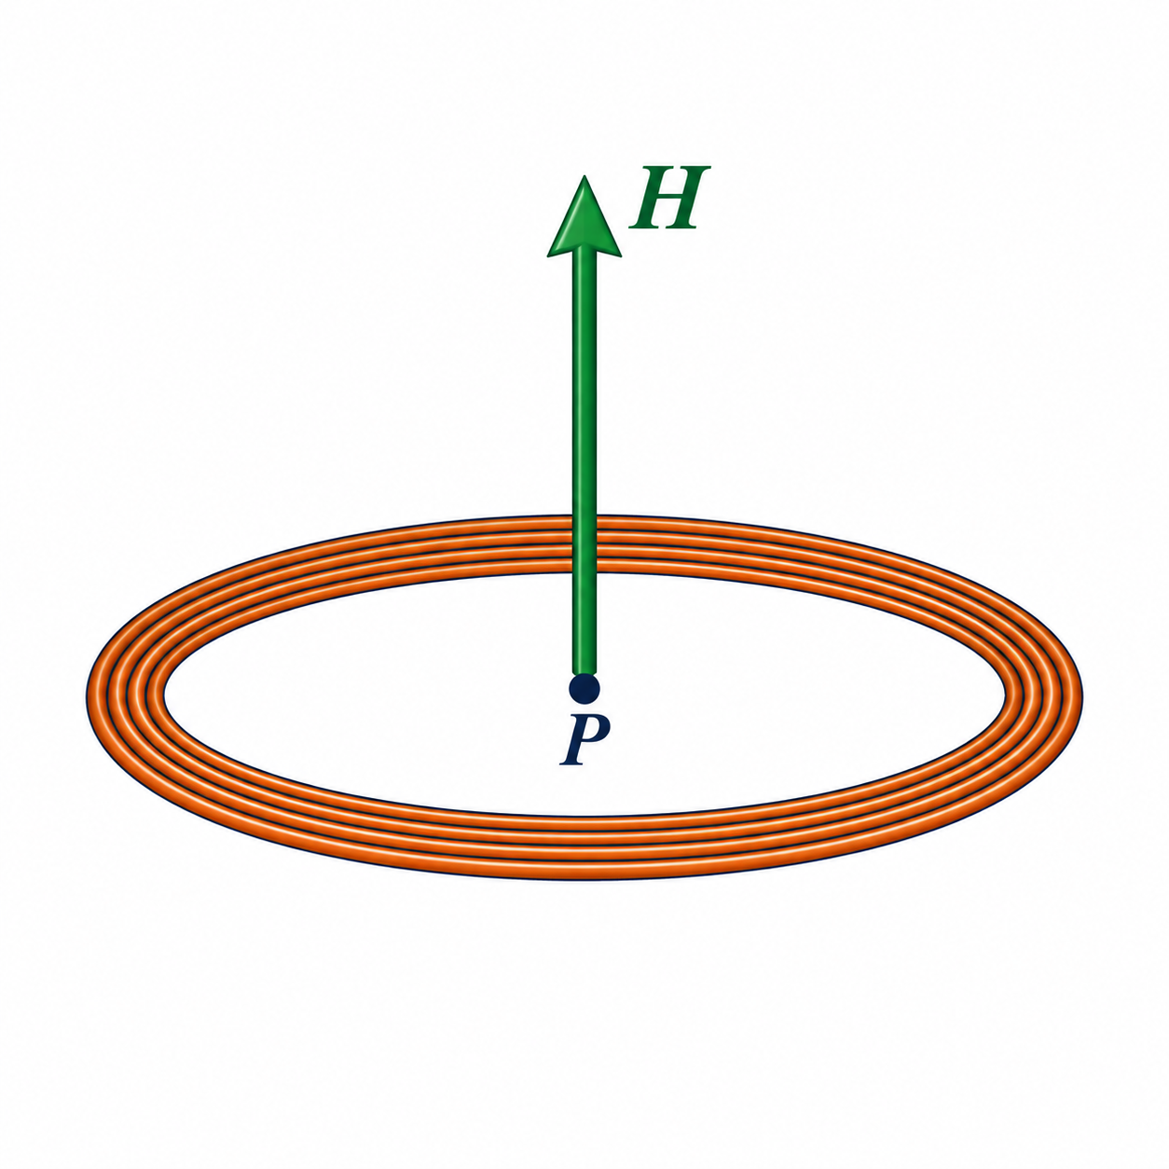
電気回路B
円形コイルの
中心の磁界
例題４・問７・問８
教科書126ページ
単位換算 → 公式に代入 → 関数電卓で計算
01
Notes:
対象は添付PDF5ページ目の教科書126ページ、例題4・問7・問8。式⑨ H=NI/(2r)を使う。単位換算、公式への代入、関数電卓での計算の順に学習する。係数の積や割り算の数値の途中計算は省く。問8は直径と半径を区別し、電流を求める式へ変形する。図のコイルの巻き数は模式的に描く。
出典：C:/Users/電気科ロボット工学実習室/OneDrive/デスクトップ/電気回路B教科書データ/電流と磁界_スキャン補正版.pdf
PDF5ページ目、教科書p.126の式⑨・図21(c)・図22・例題4・問7・問8。
模式図：OpenAI ImageGenで作成。

Slide 2
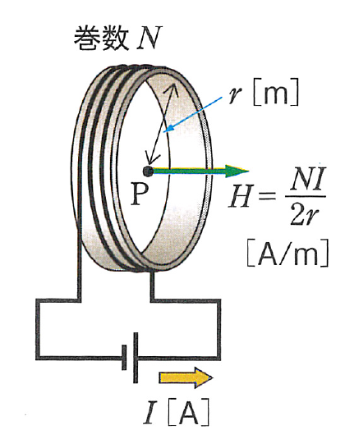
公式と記号
円形コイルの中心で使う公式
$H=\frac{NI}{2r}$
H：中心の磁界の大きさ［A/m］
N：巻数［回］
I：電流［A］
r：半径［m］
r は半径。N は巻数。2r は「2 × r」。
電気回路B 円形コイルの中心の磁界 ／ 教科書 p.126
02
Notes:
教科書126ページ式⑨ H=NI/(2r)。Hはコイルの中心Pの磁界の大きさで単位A/m、Nは巻数で回数を表す、Iは電流[A]、rは半径[m]。図21(c)を教材から抜粋。Nは磁石のN極や力の単位Nを意味しない。磁界の矢印はコイル面に垂直な軸方向。今回の3問では磁界や電流の大きさを計算する。
出典：C:/Users/電気科ロボット工学実習室/OneDrive/デスクトップ/電気回路B教科書データ/電流と磁界_スキャン補正版.pdf
PDF5ページ目、教科書p.126の式⑨・図21(c)・図22・例題4・問7・問8。

Slide 3
関数電卓での計算
電卓では、分母をかっこでまとめる
$H=\frac{N×I}{2×r}$
電卓に入れる式の形
(N × I) ÷ (2 × r)
分母の「2 × r」を、ひとまとまりにする。
半径 r の単位は、m にそろえてから代入する。
電気回路B 円形コイルの中心の磁界 ／ 教科書 p.126
03
Notes:
文字どうしが続くNIはN×I、2rは2×rを表す。電卓に式を横一列で入力するときは、分子(N×I)を分母(2×r)全体で割る。÷2×rのように括弧を外すと異なる計算になるため、必ず分母全体を括弧でまとめる。例題4と問7はこの形を使う。rへ入れる値はメートルに換算した半径。
出典：C:/Users/電気科ロボット工学実習室/OneDrive/デスクトップ/電気回路B教科書データ/電流と磁界_スキャン補正版.pdf
PDF5ページ目、教科書p.126の式⑨・図21(c)・図22・例題4・問7・問8。

Slide 4
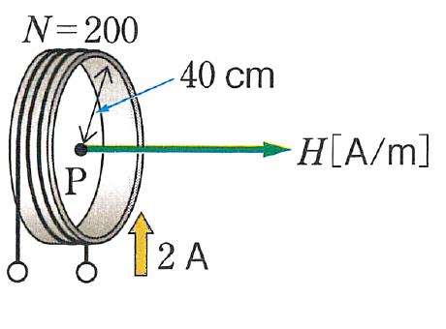
例題４ ① 単位換算
例題４ 半径40 cmの円形コイル
求めるもの：H［A/m］
N ＝ 200 回
I ＝ 2 A
40 cm ＝ 0.40 m
cm の数値を100で割る。
公式に入れる半径は、r ＝ 0.40 m。
電気回路B 円形コイルの中心の磁界 ／ 教科書 p.126
04
Notes:
原文：図22で半径r=40 cm、電流I=2 A、コイルの巻数N=200のとき、中心の磁界H[A/m]を求める。40 cm=0.40 m。電流と巻数は単位を直さずそのまま使う。図22を教材から抜粋し、中心から円周までの40 cmが半径であることを確認する。
出典：C:/Users/電気科ロボット工学実習室/OneDrive/デスクトップ/電気回路B教科書データ/電流と磁界_スキャン補正版.pdf
PDF5ページ目、教科書p.126の式⑨・図21(c)・図22・例題4・問7・問8。

Slide 5
例題４ ② 代入 ③ 電卓
例題４ 代入して電卓で計算
$H=\frac{NI}{2r}$
$H=\frac{200×2}{2×0.40}$
電卓に入れる式
(200 × 2) ÷ (2 × 0.40)
答え H ＝ 500 A/m
電気回路B 円形コイルの中心の磁界 ／ 教科書 p.126
05
Notes:
H=NI/(2r)にN=200、I=2、r=0.40を代入。電卓で(200×2)÷(2×0.40)を一括計算すると500。答えはH=500 A/mで教科書の解答に一致する。400や0.8といった数値の途中計算は示さない。
出典：C:/Users/電気科ロボット工学実習室/OneDrive/デスクトップ/電気回路B教科書データ/電流と磁界_スキャン補正版.pdf
PDF5ページ目、教科書p.126の式⑨・図21(c)・図22・例題4・問7・問8。

Slide 6
問７ 条件と単位の確認
問７ 半径0.5 mの円形コイル
求めるもの：H［A/m］
$N=10$
$I=0.1 \text{A}$
$r=0.5 \text{m}$
半径は、すでに m。単位換算せずに代入できる。
電気回路B 円形コイルの中心の磁界 ／ 教科書 p.126
06
Notes:
原文：半径r=0.5 m、電流I=0.1 A、巻数N=10のとき、中心の磁界の大きさHを求める。rはすでにメートルなので単位換算は不要。巻数は10回。例題4と同じ公式で数値だけを変える。ここで生徒が公式への代入を自分で書く時間を取ることができる。
出典：C:/Users/電気科ロボット工学実習室/OneDrive/デスクトップ/電気回路B教科書データ/電流と磁界_スキャン補正版.pdf
PDF5ページ目、教科書p.126の式⑨・図21(c)・図22・例題4・問7・問8。

Slide 7
問７ ② 代入 ③ 電卓
問７ 代入して電卓で計算
$H=\frac{NI}{2r}$
$H=\frac{10×0.1}{2×0.5}$
電卓に入れる式
(10 × 0.1) ÷ (2 × 0.5)
答え H ＝ 1 A/m
電気回路B 円形コイルの中心の磁界 ／ 教科書 p.126
07
Notes:
H=NI/(2r)にN=10、I=0.1、r=0.5を代入する。電卓入力は(10×0.1)÷(2×0.5)。結果は1で、H=1 A/m。丸めは不要。半径0.5をさらに100で割らない。
出典：C:/Users/電気科ロボット工学実習室/OneDrive/デスクトップ/電気回路B教科書データ/電流と磁界_スキャン補正版.pdf
PDF5ページ目、教科書p.126の式⑨・図21(c)・図22・例題4・問7・問8。

Slide 8
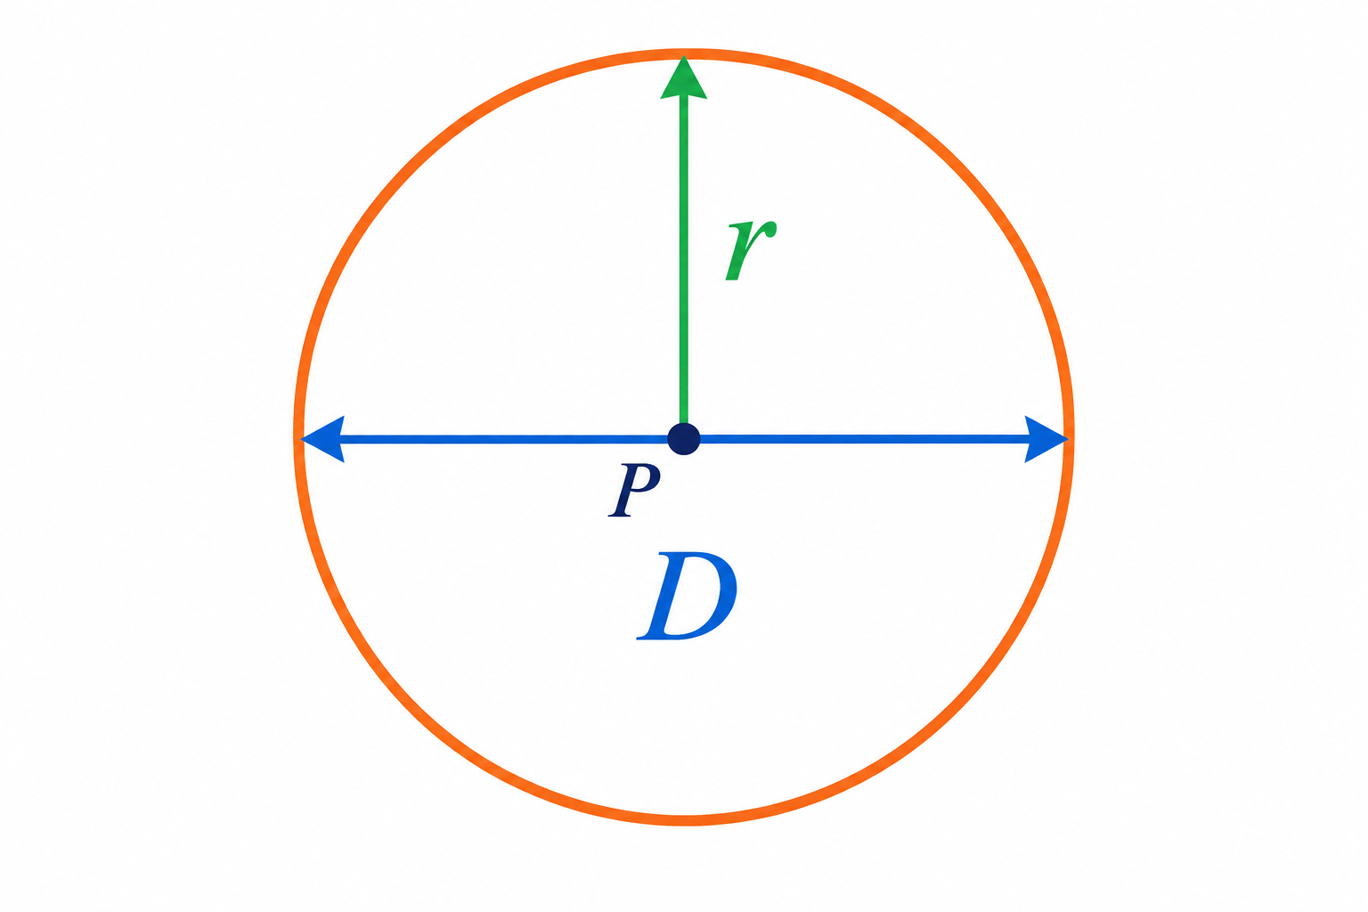
問８ 条件の確認
問８ 直径4 cmから、電流を求める
求めるもの：I［A］
直径 D ＝ 4 cm
N ＝ 100 回
H ＝ 0.5 A/m
半径は、中心から円周まで。
公式に必要なのは、直径 D の半分の「半径 r」。
電気回路B 円形コイルの中心の磁界 ／ 教科書 p.126
08
Notes:
原文：円形コイルの直径が4 cm、巻数が100のとき、中心の磁界の大きさが0.5 A/mであった。流れる電流Iを求める。Dは解説で用いる直径の記号。図は正面から見た模式図で、Dは端から端まで、rは中心Pから円周まで。図の巻数は模式的。直径4 cmをそのまま公式のrへ代入しない。
出典：C:/Users/電気科ロボット工学実習室/OneDrive/デスクトップ/電気回路B教科書データ/電流と磁界_スキャン補正版.pdf
PDF5ページ目、教科書p.126の式⑨・図21(c)・図22・例題4・問7・問8。
模式図：OpenAI ImageGenで作成。

Slide 9
問８ ① 半径と単位換算
問８ 直径を半分にし、mに直す
半径は、直径の半分
$r=\frac{D}{2}=\frac{4 \text{cm}}{2}=2 \text{cm}$
cm の数値を100で割って、mへ
$2 \text{cm}=\frac{2}{100} \text{m}=0.02 \text{m}$
公式に入れる値は、半径 r ＝ 0.02 m。
電気回路B 円形コイルの中心の磁界 ／ 教科書 p.126
09
Notes:
直径D=4 cmの半分が半径r=2 cm。さらにcmをmに直すと2 cm=0.02 m。これは代入前に必要な幾何と単位換算であり、磁界や電流の数値の途中計算とは区別する。0.04 mは直径の値である。生徒には半分にしたか、mへ換算したかの2点を確認してもらう。
出典：C:/Users/電気科ロボット工学実習室/OneDrive/デスクトップ/電気回路B教科書データ/電流と磁界_スキャン補正版.pdf
PDF5ページ目、教科書p.126の式⑨・図21(c)・図22・例題4・問7・問8。

Slide 10
問８ 式変形の説明
問８ 電流 I を求める式へ変形
$H=\frac{NI}{2r}$
両辺に 2r をかける
$2rH=NI$
両辺を N で割る
$I=\frac{2rH}{N}$
NI を N で割ると、I だけが残る。
電気回路B 円形コイルの中心の磁界 ／ 教科書 p.126
10
Notes:
H=NI/(2r)から、両辺に2rをかけて2rH=NIとする。両辺を巻数Nで割るとI=2rH/Nとなる。右辺NIをNで割ればIだけが残る。最終式で分子は2×r×H、分母はN。数の途中計算を扱わず、求める文字を単独にする式変形を説明する。今回rもNも正で0ではない。
出典：C:/Users/電気科ロボット工学実習室/OneDrive/デスクトップ/電気回路B教科書データ/電流と磁界_スキャン補正版.pdf
PDF5ページ目、教科書p.126の式⑨・図21(c)・図22・例題4・問7・問8。

Slide 11
問８ ② 代入 ③ 電卓
問８ 代入して電卓で計算
$I=\frac{2rH}{N}$
$I=\frac{2×0.02×0.5}{100}$
電卓に入れる式
(2 × 0.02 × 0.5) ÷ 100
答え I ＝ 0.0002 A ＝ 0.2 mA
電気回路B 円形コイルの中心の磁界 ／ 教科書 p.126
11
Notes:
I=2rH/Nへr=0.02、H=0.5、N=100を代入。電卓で(2×0.02×0.5)÷100を一括計算。I=0.0002 A=2×10^-4 A。1 A=1000 mAなので0.0002 A=0.2 mAとも表せる。設問の求める電流はAで答えればよい。電卓が2×10^-4と表示した場合も同じ数として読み取る。
出典：C:/Users/電気科ロボット工学実習室/OneDrive/デスクトップ/電気回路B教科書データ/電流と磁界_スキャン補正版.pdf
PDF5ページ目、教科書p.126の式⑨・図21(c)・図22・例題4・問7・問8。

Slide 12
まとめ
３問の答えと、代入前の確認
問題 | 代入前の確認 | 答え
例題４ | 半径40 cm ＝ 0.40 m | H ＝ 500 A/m
問７ | 半径0.5 mは換算不要 | H ＝ 1 A/m
問８ | 直径4 cmから半径0.02 m | I ＝ 0.0002 A
① 単位換算 ② 公式に代入 ③ 電卓で計算
半径か直径かを確認し、分母全体をかっこでまとめる。
電気回路B 円形コイルの中心の磁界 ／ 教科書 p.126
12
Notes:
例題4と問7は中心の磁界H、問8は電流Iを求める。例題4：半径40 cm=0.40 m、H=500 A/m。問7：r=0.5 mは換算不要、H=1 A/m。問8：直径4 cmから半径0.02 mを求め、I=0.0002 A。求める文字の違いと、半径・直径の区別を再確認する。式変形はI=2rH/N。
出典：C:/Users/電気科ロボット工学実習室/OneDrive/デスクトップ/電気回路B教科書データ/電流と磁界_スキャン補正版.pdf
PDF5ページ目、教科書p.126の式⑨・図21(c)・図22・例題4・問7・問8。

